Slide 1
Supports de l'instructeur Chapitre 10 : Systèmes d'exploitation mobiles, Linux et OS X
IT Essentials v6.0
Notes:
Cisco Networking Academy Program
IT Essentials
Chapitre 10 : Systèmes d'exploitation mobiles, Linux et OS X

Slide 2
Supports de l'instructeur - Chapitre 10 Guide de planification
Cette présentation PowerPoint est divisée en deux parties :
Guide de planification du formateur
Informations destinées à vous familiariser avec le chapitre
Outils pédagogiques
Présentation en classe pour l'instructeur
Diapositives facultatives que vous pouvez utiliser en classe
Commence à la diapositive 12
Remarque : retirez le guide de planification de cette présentation avant de la partager avec quiconque.
Notes:
2

Slide 3
ITE 6.0 Guide de planification
Chapitre 10 : Systèmes d'exploitation mobiles, Linux et OS X
Notes:
Guide de planification ITE 6.0
Chapitre 10 : Systèmes d'exploitation mobiles, Linux et OS X

Slide 4
Chapitre 10 : exercices
Quels sont les exercices associés à ce chapitre ?
Numéro de page | Type d'activité | Nom de l'activité
10.1.2.3 | Travaux pratiques | Utilisation d'Android
10.1.3.3 | Travaux pratiques | Utilisation d'iOS
10.1.5.3 | Travaux pratiques | Fonctionnalités des appareils mobiles
10.1.5.4 | Travaux pratiques | Informations sur les appareils mobiles
10.2.1.2 | Travaux pratiques | Verrouillage par code secret
10.3.1.2 | Travaux pratiques | Wi-Fi mobile
10.3.3.2 | Exercice interactif (IA) | Protocoles de messagerie électronique
Notes:
4

Slide 5
Chapitre 10 : exercices (suite)
Quels sont les exercices associés à ce chapitre ?
Numéro de page | Type d'activité | Nom de l'activité
10.4.1.4 | Travaux pratiques | Installation de Linux sur un ordinateur virtuel et exploration de l'interface
10.4.1.7 | Vidéo | Démarrage multiple
10.4.3.3 | Travaux pratiques | Utilisation de la ligne de commande Linux
10.5.2.2 | Travaux pratiques | Dépannage des appareils mobiles
Notes:
5

Slide 6
Chapitre 10 : évaluation
Une fois qu'ils ont terminé le chapitre 10, les étudiants doivent se soumettre à l'évaluation correspondante.
Les questionnaires, les travaux pratiques, les exercices dans Packet Tracer, ainsi que les autres activités peuvent servir à évaluer, de manière informelle, les progrès des étudiants.
Notes:
6

Slide 7
Chapitre 10 : bonnes pratiques
Avant d'enseigner le contenu du chapitre 10, l'instructeur doit :
Réussir la partie « Évaluation » du chapitre 10.
L'objectif de ce chapitre est de présenter les systèmes d'exploitation pour appareils mobiles, ainsi que Linux et OS X.
S'assurer que les étudiants comprennent les différences entre les logiciels Open Source et les logiciels propriétaires.
Expliquer les concepts de « rooting » et de « jailbreaking », ainsi que les avantages qui y sont liés, mais en veillant également à présenter les inconvénients.
Insister sur le fait que les appareils Android offrent des applications permettant de synchroniser les données non synchronisées automatiquement par Google.
Insister sur l'utilisation d'iTunes par les appareils iOS pour synchroniser les données et le contenu.
Linux et OS X sont tous deux des dérivés d'UNIX ; ils présentent donc de fortes similitudes.
Notes:
7

Slide 8
Chapitre 10 : bonnes pratiques (suite)
Avant d'enseigner le contenu du chapitre 10, l'instructeur doit :
S'assurer que les étudiants comprennent l'interface de ligne de commande et les outils qui y sont associés.
Les autorisations de fichiers constituent l'un des concepts les plus importants des systèmes d'exploitation UNIX, Linux et OS X ; veiller également à ce que les étudiants les comprennent parfaitement.
Unity est un logiciel relativement récent qui intègre de nombreux éléments d'interface déjà présents sur Aqua. Il peut être intéressant d'attirer l'attention des étudiants sur ce point.
Notes:
8

Slide 9
Chapitre 10 : aide supplémentaire
Pour obtenir davantage d'aide sur les stratégies d'enseignement, notamment les plans de cours, l'utilisation d'analogies pour expliquer des concepts difficiles et les sujets de discussion, consultez la communauté ITE à l'adresse community.netacad.net.
Si vous souhaitez partager des plans de cours ou des ressources, importez-les sur le site de la communauté ITE afin d'aider les autres instructeurs.
Notes:
9

Slide 10
Chapitre 10 : Rubriques du chapitre ne figurant pas dans la certification CompTIA A+ 220-901
Cette diapositive présente le contenu inclus dans ce chapitre, mais ne figurant PAS dans le plan CompTIA A+ 220-901. L'instructeur peut passer ces sections. Cependant, il doit fournir des informations supplémentaires et des concepts fondamentaux pour aider les étudiants dans le cadre de cette rubrique.
Tout le contenu du chapitre 10 est conforme à la certification.
Notes:
10

Slide 11


Slide 12
Chapitre 10 : Systèmes d'exploitation mobiles, Linux et OS X
IT Essentials v6.0
Notes:
Cisco Networking Academy Program
IT Essentials
Chapitre 10 : Systèmes d'exploitation mobiles, Linux et OS X

Slide 13
Chapitre 10 - Sections et objectifs
10.1 Systèmes d'exploitation des appareils mobiles
Explication de la finalité et des caractéristiques des systèmes d'exploitation pour appareils mobiles.
10.2 Méthodes de protection des appareils mobiles
Description des méthodes de protection des appareils mobiles.
10.3 Connectivité réseau et e-mails
Description des procédures de configuration de la connectivité réseau et de la messagerie électronique sur des appareils mobiles.
10.4 Systèmes d'exploitation Linux et OS X
Explication de la finalité et des caractéristiques des systèmes d'exploitation Linux et OS X.
10.5 Procédure de dépannage de base pour les systèmes d'exploitation mobiles, Linux et OS X
Explication des procédures de dépannage d'autres systèmes d'exploitation
10.6 Résumé du chapitre
Notes:
13

Slide 14
10.1 Android et iOS
Notes:
Cisco Networking Academy Program
IT Essentials
Chapitre 10 : Systèmes d'exploitation mobiles, Linux et OS X

Slide 15
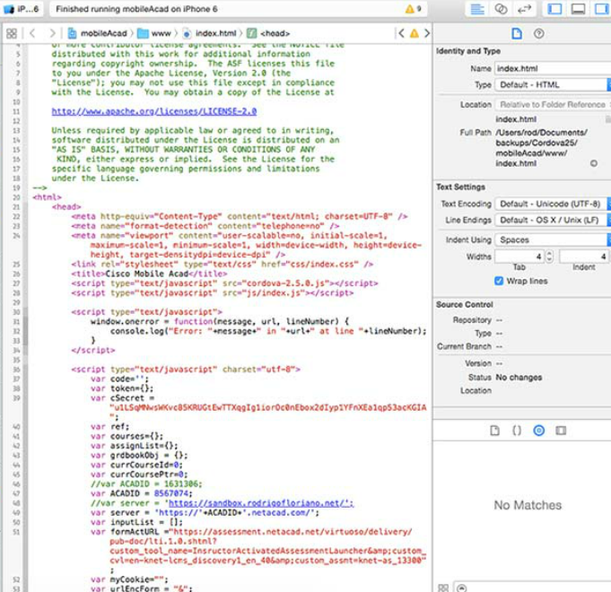
Systèmes d'exploitation des appareils mobiles Android et iOS
Logiciels Open Source et logiciels propriétaires
Logiciel Open Source : le code source est fourni avec le programme compilé.
Logiciel propriétaire : le code source n'est pas fourni avec le programme compilé.
Android est un logiciel Open Source, contrairement à iOS.
Développement d'applications mobiles
Les systèmes d'exploitation mobiles sont devenus des plates-formes logicielles.
Les applications sont conçues et développées pour s'exécuter sur des systèmes d'exploitation mobiles.
Apple et Google fournissent des outils de développement aux développeurs d'applications.
Applications et sources de contenu
Les applications sont, en fait, des programmes conçus pour les appareils mobiles.
Les éditeurs de systèmes d'exploitation mobiles proposent généralement une boutique en ligne dans laquelle les utilisateurs peuvent rechercher, télécharger et installer des applications.
Les utilisateurs d'Android peuvent également télécharger des applications en recourant au « sideloading ».
Quant aux utilisateurs d'IOS, ils doivent utiliser l'App Store officiel pour installer des applications.
Notes:
10.1 - Systèmes d'exploitation des appareils mobiles
10.1.1 - Android et iOS

Slide 16

Systèmes d'exploitation des appareils mobiles Interface tactile d'Android
Éléments de l'écran d'accueil
Les appareils mobiles Android organisent les icônes et les widgets sur plusieurs écrans.
Les éléments de l'écran d'accueil d'Android sont notamment : Icônes de navigation, Recherche Google, Améliorations spéciales, Icônes Notification et Système.
Le format de l'écran d'accueil est défini par le lanceur.
Gestion des applications, des widgets et des dossiers
Les applications sont représentées par des icônes et organisées dans une grille.
Sous Android, les applications de l'écran d'accueil sont simplement des liens ; ainsi, si vous supprimez une application de l'écran d'accueil, elle n'est pas désinstallée.
L'utilisateur peut personnaliser la position des applications.
Des dossiers peuvent également être créés pour regrouper des applications.
Les widgets affichent des informations directement sur l'écran d'accueil.
Notes:
10.1 - Systèmes d'exploitation des appareils mobiles
10.1.1 - Interface tactile d'Android

Slide 17
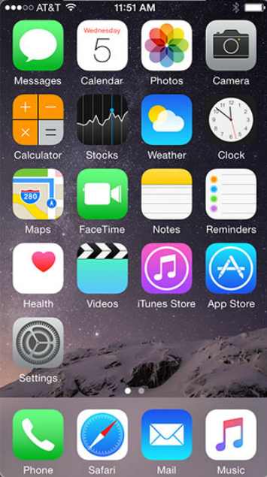
Systèmes d'exploitation des appareils mobiles Interface tactile d'iOS
Éléments de l'écran d'accueil
Sur les appareils mobiles iOS, les icônes sont organisées sur plusieurs écrans.
L'écran d'accueil d'iOS ne comporte ni icônes de navigation ni widgets.
iOS repose sur quelques éléments d'interface utilisateur, dont le bouton principal, le centre de notification et Spotlight (outil de recherche).
Le format de l'écran d'accueil de la version d'origine d'iOS est défini par Apple et ne peut pas être modifié par l'utilisateur.
Gestion des applications et des dossiers
Les applications sont représentées par des icônes et organisées dans une grille.
Dans iOS, les applications qui figurent sur l'écran d'accueil correspondent aux applications réelles. En d'autres termes, si vous supprimez une application de l'écran d'accueil, elle est désinstallée.
L'utilisateur peut personnaliser la position des applications.
Des dossiers peuvent également être créés pour regrouper des applications.
Aucun widget n'est disponible sur iOS.
Notes:
10.1 - Systèmes d'exploitation des appareils mobiles
10.1.3 - Interface tactile d'iOS

Slide 18
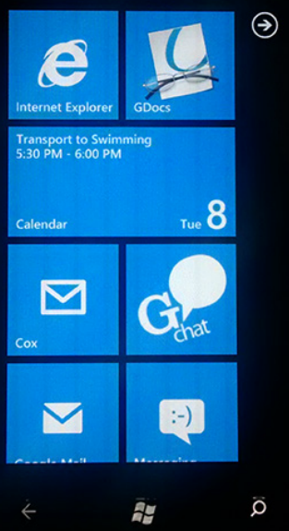
Systèmes d'exploitation des appareils mobiles Interface tactile de Windows Mobile
Éléments de l'écran d'accueil
On parle également d'écran de démarrage.
Basé sur des vignettes.
Les vignettes sont des applications. Elles peuvent afficher des informations ou permettre une interaction directement sur l'écran d'accueil.
Aucune icône.
Les icônes de navigation sont Précédent, bouton Windows et Rechercher.
Gestion des applications et des dossiers
Les applications sont représentées par des vignettes.
Les applications peuvent être épinglées ou détachées de l'écran de démarrage.
Le fait de détacher une application ne la désinstalle pas.
L'utilisateur peut personnaliser la position des applications.
Les vignettes peuvent également être redimensionnées.
Des dossiers peuvent être créés pour regrouper des applications.
Notes:
10.1 - Systèmes d'exploitation des appareils mobiles
10.1.4 - Interface tactile de Windows Mobile

Slide 19
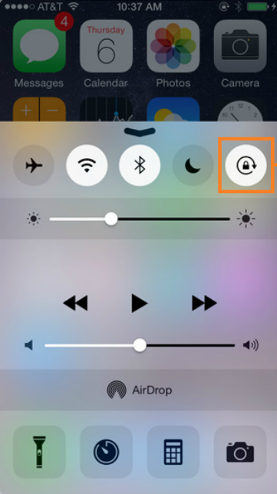
Systèmes d'exploitation des appareils mobiles Fonctionnalités courantes des appareils mobiles
Orientation et calibrage de l'écran
Les appareils mobiles peuvent fonctionner en mode portrait ou paysage.
Des capteurs, tels que l'accéléromètre, permettent au système d'exploitation de détecter les mouvements et d'ajuster automatiquement l'orientation de l'écran.
L'utilisateur peut également régler la luminosité en fonction des conditions ambiantes.
GPS
Les appareils mobiles modernes intègrent un récepteur GPS.
Les applications sont multiples : navigation, géocaching, géolocalisation, résultats de recherche personnalisés et suivi de l'appareil.
Fonctionnalités de confort
Ces fonctionnalités sont conçues pour faciliter la vie des utilisateurs.
En voici quelques exemples : appels Wi-Fi, paiements mobiles et réseaux privés virtuels (VPN).
Fonctionnalités d'information
Ces fonctionnalités sont conçues pour faciliter l'accès aux données. Il s'agit notamment de l'Assistant virtuel, de Google Now et des notifications d'urgence.
Notes:
10.1 - Systèmes d'exploitation des appareils mobiles
10.1.5 - Fonctionnalités courantes des appareils mobiles

Slide 20
10.2 Méthodes de protection des appareils mobiles
Notes:
Cisco Networking Academy Program
IT Essentials
Chapitre 10 : Systèmes d'exploitation mobiles, Linux et OS X

Slide 21
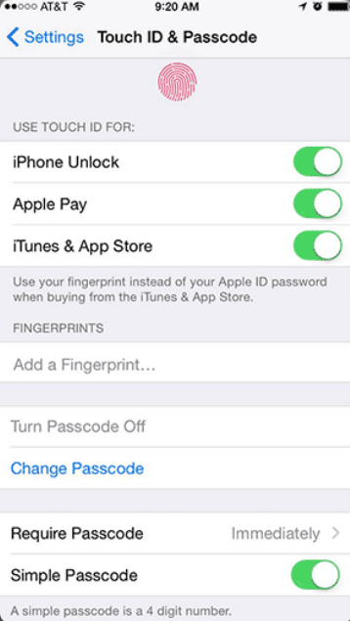
Méthodes de protection des appareils mobiles Verrouillage par code secret
Brève présentation du verrouillage par code secret
Permet de protéger les données sensibles.
Il est impossible d'accéder à l'appareil sans le code secret.
Il existe différents types de code d'accès : aucun, par balayage, modèle de verrouillage, code PIN, mot de passe, appareils fiables, lieux de confiance, visage de confiance, voix de confiance, détection de l'appareil lorsqu'il est porté et Touch ID.
Restrictions en cas d'échec de l'identification
Empêche les attaques par force brute du code d'accès.
En règle générale, l'appareil est désactivé temporairement après un certain nombre d'échecs de tentatives de déverrouillage.
Les stratégies de restriction mises en œuvre varient suivant les appareils.
Notes:
10.2 - Méthodes de protection des appareils mobiles
10.2.1 - Verrouillage par code secret

Slide 22
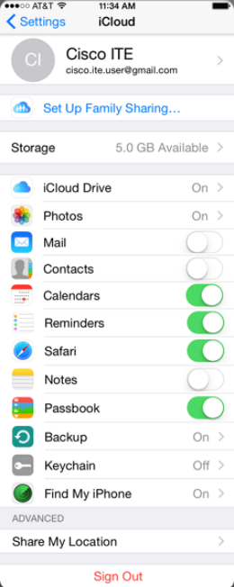
Méthodes de protection des appareils mobiles Services cloud pour les appareils mobiles
Sauvegarde à distance
Les appareils mobiles peuvent automatiquement sauvegarder les données utilisateur sur le cloud.
Différentes options de sauvegarde sur le cloud sont disponibles.
Applications de géolocalisation
Extrêmement utiles en cas de perte ou de vol de l'appareil.
Les applications de géolocalisation permettent à l'utilisateur de localiser l'appareil sur une carte.
Verrouillage et effacement à distance
Autres options disponibles : verrouillage à distance de l'appareil, envoi d'alertes à l'appareil ou effacement à distance.
Notes:
10.2 - Méthodes de protection des appareils mobiles
10.2.2 - Services cloud pour les appareils mobiles

Slide 23
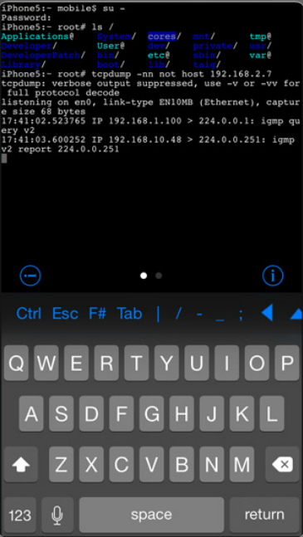
Méthodes de protection des appareils mobiles Sécurité au niveau logiciel
Antivirus
Les appareils mobiles sont également exposés aux programmes malveillants.
Le sandbox permet de limiter les dommages occasionnés aux appareils mobiles.
Les données utilisateur peuvent toutefois être volées et les ordinateurs peuvent être infectés.
Les applications antivirus pour appareils mobiles sont disponibles sur iOS et Android.
Il existe des techniques permettant d'accorder un accès complet au système de fichiers d'un appareil mobile. Ce processus est appelé « rooting » sur Android et « jailbreaking » sur iOS.
Un appareil qui a fait l'objet d'une opération de « rooting » ou de « jailbreaking » perd une partie (voire toute) la protection assurée par le sandboxing.
Mises à jour et correctifs des systèmes d'exploitation
Les mises à jour permettent de bénéficier de fonctionnalités supplémentaires ou d'améliorer les performances.
Les correctifs peuvent résoudre des problèmes de sécurité au niveau matériel ou logiciel.
Android et iOS utilisent tous deux un processus de distribution automatisé.
Notes:
10.2 - Méthodes de protection des appareils mobiles
10.2.3 - Sécurité au niveau logiciel

Slide 24
10.3 Connectivité réseau et e-mails
Notes:
Cisco Networking Academy Program
IT Essentials
Chapitre 10 : Systèmes d'exploitation mobiles, Linux et OS X

Slide 25
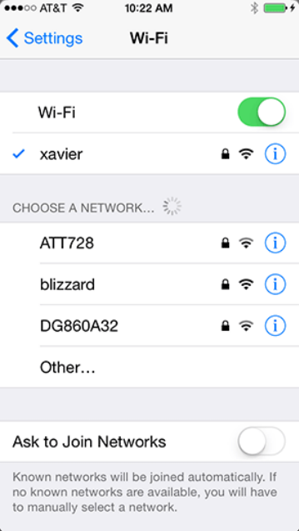
Connectivité réseau et e-mails Réseaux de données cellulaire et sans fil
Réseau de données sans fil
Les appareils mobiles peuvent se connecter à Internet via un routeur Wi-Fi local.
Les données transférées via le routeur Wi-Fi local n'utilisent pas le réseau de l'opérateur de téléphonie mobile et l'utilisateur ne doit donc supporter aucuns frais liés aux données.
Les cafés, bibliothèques, écoles, habitations et lieux de travail sont des emplacements où des connexions Internet et Wi-Fi locales gratuites sont généralement disponibles.
Communications de téléphonie mobile
Les technologies de téléphonie mobile (cellulaires) se répartissent en plusieurs générations.
Il existe actuellement quatre générations : 1G, 2G, 3G et 4G (WiMAX mobile et LTE).
Notes:
10.3 - Connectivité réseau et e-mails
10.3.1 - Réseaux de données cellulaire et sans fil

Slide 26

Connectivité réseau et e-mails Bluetooth
Bluetooth pour appareils mobiles
Technologie développée pour connecter des appareils situés à proximité les uns des autres.
Le Bluetooth est une technologie sans fil automatique qui consomme très peu d'énergie.
La technologie Bluetooth est couramment utilisée dans les appareils suivants : casques, clavier, souris, haut-parleurs de voiture et contrôleurs stéréo.
Jumelage Bluetooth
Terme utilisé pour décrire deux appareils Bluetooth qui établissent une connexion pour partager des ressources.
Les signaux Bluetooth doivent être activés.
Un appareil doit être configuré pour rechercher les candidats au jumelage ; l'autre doit être configuré pour annoncer sa présence (mode détectable).
Pour des raisons de sécurité, un code PIN peut être demandé avant le jumelage.
Notes:
10.3 - Connectivité réseau et e-mails
10.3.2 - Bluetooth

Slide 27

Connectivité réseau et e-mails Configuration de la messagerie
E-mails : introduction
La structure de la messagerie électronique s'articule autour de serveurs et de clients.
Les serveurs de messagerie sont responsables de la transmission des messages électroniques.
Les utilisateurs se servent des clients de messagerie pour composer, lire et consulter leurs e-mails.
Bien qu'il existe de nombreux clients de messagerie pour les appareils mobiles, ils présentent de fortes similitudes sur le plan de la configuration et du fonctionnement.
Configuration de la messagerie électronique sur Android
La majorité des services Web avancés utilisent la technologie Google.
Bien qu'Android utilise un compte Gmail pour de nombreux services, d'autres fournisseurs de messagerie sont également pris en charge par le système d'exploitation.
Configuration de la messagerie électronique sur iOS
Dans iOS, un identifiant Apple est utilisé pour l'accès à l'App Store et à d'autres services.
iOS intègre une application Mail qui prend en charge plusieurs comptes de messagerie simultanément.
Notes:
10.3 - Connectivité réseau et e-mails
10.3.3 - Configuration de la messagerie

Slide 28
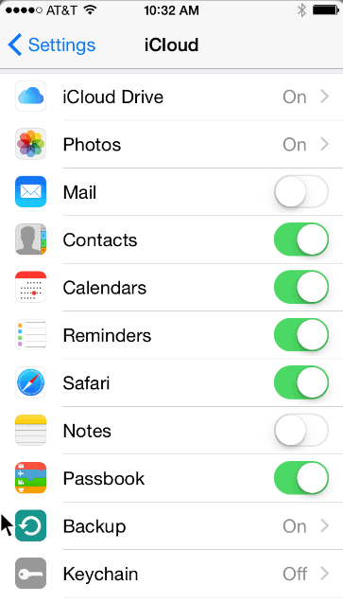
Connectivité réseau et e-mails Synchronisation des appareils mobiles
Messagerie Internet
Fournie généralement via une interface Web.
Certaines sociétés proposent également une application client mobile.
Les applications client mobiles offrent généralement une meilleure expérience utilisateur que la messagerie Web sur un appareil mobile.
Types de données à synchroniser
La synchronisation des données met à jour les données utilisateur sur plusieurs appareils.
Les types de données suivants peuvent être synchronisés : contacts, e-mails, calendrier, photos, musique, applications, vidéos, liens de navigation et paramètres du navigateur.
Type de connexion pour la synchronisation
Les types de connexion les plus courants pour la synchronisation sont USB et Wi-Fi.
Android synchronise les données utilisateur avec des services Web tels que Gmail et Google Agenda.
iOS utilise iTunes pour synchroniser les données utilisateur avec un emplacement de stockage qui peut être local ou distant.
Notes:
10.3 - Connectivité réseau et e-mails
10.3.4 - Synchronisation des appareils mobiles

Slide 29
10.4 Systèmes d'exploitation Linux et OS X
Notes:
Cisco Networking Academy Program
IT Essentials
Chapitre 10 : Systèmes d'exploitation mobiles, Linux et OS X

Slide 30
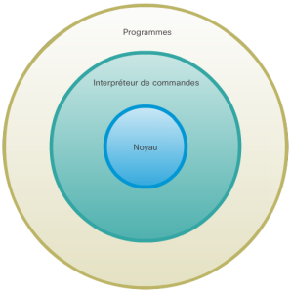
Systèmes d'exploitation Linux et OS X Outils et fonctionnalités de Linux et d'OS X
Présentation des systèmes d'exploitation Linux et OS X
Linux et OS X sont des dérivés d'UNIX.
Les deux systèmes d'exploitation ont conservé la plupart des caractéristiques structurelles de base d'UNIX.
Présentation de l'interface graphique utilisateur de Linux et d'OS X
Les versions les plus récentes d'Ubuntu Linux intègrent Unity.
Les versions les plus récentes d'OS X intègrent Aqua.
Unity et Aqua présentent des éléments d'interface utilisateur similaires.
Présentation de la CLI de Linux et d'OS X
En raison de leur lien avec UNIX, Linux et OS X présentent tous deux des interfaces de ligne de commande similaires.
Les outils texte, l'utilisation d'un shell, la structure du système de fichiers, les autorisations d'accès aux fichiers et la sensibilité à la casse sont quelques caractéristiques communes héritées d'UNIX et présentes dans les deux systèmes d'exploitation.
Notes:
10.4 - Systèmes d'exploitation Linux et OS X
10.4.1 - Outils et fonctionnalités de Linux et d'OS X

Slide 31

Systèmes d'exploitation Linux et OS X Outils et fonctionnalités de Linux et d'OS X (suite)
Présentation de la sauvegarde et de la restauration
Ces fonctions permettent à l'utilisateur de restaurer ou de récupérer des données dans le cas d'une défaillance.
Déjà Dup est un outil de sauvegarde de données à la fois simple et efficace disponible sur Linux.
Les utilisateurs d'OS X peuvent utiliser Time Machine, un outil de sauvegarde particulièrement convivial et efficace.
Déjà Dup et Time Machine sont deux outils très similaires.
Présentation des utilitaires de disque
Les systèmes d'exploitation modernes intègrent des outils conçus spécialement pour vous aider à résoudre les problèmes liés aux disques.
La plupart des problèmes de disque sont identiques quel que soit le système d'exploitation.
Un bon outil de disque doit permettre la gestion des partitions, le montage/démontage des partitions de disques, le formatage de disques, la vérification des secteurs défectueux et la prise en charge des requêtes S.M.A.R.T.
Disks et Utilitaire de disque sont les outils intégrés, respectivement, dans Linux et OS X.
Un gestionnaire de démarrage est nécessaire pour installer et démarrer plusieurs systèmes d'exploitation. GRUB et Boot Camp sont deux gestionnaires de démarrage courants dans les environnements Linux et OS X (respectivement).
Notes:
10.4 - Systèmes d'exploitation Linux et OS X
10.4.1 - Outils et fonctionnalités de Linux et d'OS X (suite)

Slide 32
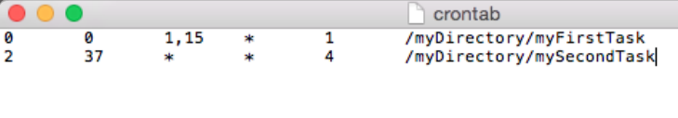
Systèmes d'exploitation Linux et OS X Bonnes pratiques Linux et OS X
Tâches planifiées
Les tâches de maintenance doivent être planifiées et exécutées fréquemment.
Les systèmes informatiques peuvent être programmés pour effectuer des tâches automatiquement.
Les sauvegardes et les vérifications du disque constituent deux excellents exemples.
Le service cron peut être utilisé pour planifier des tâches sous Linux et OS X.
Sécurité
Il convient de prendre les mesures adéquates pour empêcher les programmes malveillants de pénétrer dans un système informatique mobile.
Les méthodes les plus courantes sont les mises à jour du système d'exploitation, les mises à jour du micrologiciel, les antivirus et les logiciels anti-programmes malveillants.
Notes:
10.4 - Systèmes d'exploitation Linux et OS X
10.4.2 - Bonnes pratiques Linux et OS X

Slide 33
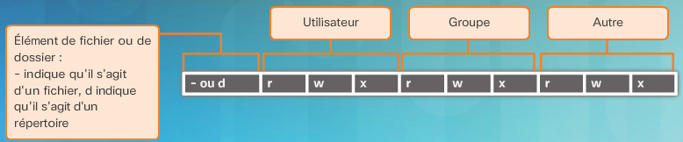
Systèmes d'exploitation Linux et OS X Interface de ligne de commande
Commandes relatives aux fichiers et aux dossiers
De nombreux outils de ligne de commande sont inclus par défaut dans les systèmes UNIX.
Les commandes courantes associées aux fichiers et aux dossiers sont notamment ls, cd, mkdir, cp, mv, rm, grep et cat.
Commandes d'administration
UNIX et ses dérivés utilisent des autorisations de fichiers afin de créer des limites au sein du système.
Sur les systèmes UNIX, chaque fichier comporte ses propres autorisations de fichiers.
Les autorisations de fichiers UNIX peuvent être Lecture, Écriture ou Exécution.
Notes:
10.4 - Systèmes d'exploitation Linux et OS X
10.4.3 - Interface de ligne de commande

Slide 34
10.5 Procédure de dépannage de base pour les systèmes d'exploitation mobiles, Linux et OS X
Notes:
Cisco Networking Academy Program
IT Essentials
Chapitre 10 : Systèmes d'exploitation mobiles, Linux et OS X

Slide 35
Procédure de dépannage de base pour les systèmes d'exploitation mobiles, Linux et OS X Application de la procédure de dépannage pour les systèmes d'exploitation mobiles, Linux et OS X
Identifier le problème
Première étape de la procédure de dépannage.
Une liste de questions ouvertes et fermées se révèle très utile.
Établir une théorie sur les causes probables
Cette étape est effectuée une fois le problème identifié.
Reportez-vous à la documentation pour consulter la liste des causes probables.
Tester la théorie pour déterminer la cause
Après avoir identifié quelques causes probables, testez les théories.
Une liste des procédures de test rapides peut s'avérer utile au cours de cette étape.
Établir un plan d'action pour résoudre le problème et implémenter la solution
Établir un plan d'action visant à résoudre le problème et à implémenter la solution
Reportez-vous à la documentation afin de collecter des informations supplémentaires pour résoudre le problème.
Notes:
10.5 - Procédure de dépannage de base pour les systèmes d'exploitation mobiles, Linux et OS X
10.5.1 - Application de la procédure de dépannage de base pour les systèmes d'exploitation mobiles, Linux et OS X

Slide 36
Procédure de dépannage de base pour les systèmes d'exploitation mobiles, Linux et OS X Application de la procédure de dépannage pour les systèmes d'exploitation mobiles, Linux et OS X
Vérifier l'intégralité des fonctionnalités du système et implémenter des mesures préventives
Une fois le problème résolu, vérifiez que tout fonctionne correctement.
Au cours de cette étape, une liste des points à vérifier peut se révéler utile.
Documenter les observations, les actions et les résultats
Documentez vos observations pour pouvoir vous y référer ultérieurement.
Notes:
10.5 - Procédure de dépannage de base pour les systèmes d'exploitation mobiles, Linux et OS X
10.5.1 - Application de la procédure de dépannage de base pour les systèmes d'exploitation mobiles, Linux et OS X (suite)

Slide 37
Procédure de dépannage de base pour les systèmes d'exploitation mobiles, Linux et OS X Application de la procédure de dépannage pour les systèmes d'exploitation mobiles, Linux et OS X
Identifier les problèmes courants et les solutions
Les problèmes informatiques peuvent être attribués au matériel, aux logiciels, au réseau ou à une combinaison des trois.
Un redémarrage permet souvent de résoudre bien des problèmes.
Lorsqu'un appareil mobile ne redémarre pas, il peut être nécessaire de le réinitialiser.
Si la réinitialisation standard ne résout pas le problème, il peut être nécessaire de rétablir les paramètres d'usine.
Si le redémarrage ne résout pas les problèmes, d'autres recherches doivent être effectuées.
Un changement de configuration peut être effectué, des mises à jour logicielles sont peut-être nécessaires ou un programme défectueux est à l'origine du problème et doit être réinstallé.
Notes:
10.5 - Procédure de dépannage de base pour les systèmes d'exploitation mobiles, Linux et OS X
10.5.2 - Problèmes courants et solutions pour les systèmes d'exploitation mobiles, Linux et OS X

Slide 38
10.6 Résumé du chapitre
Notes:
Cisco Networking Academy Program
IT Essentials
Chapitre 10 : Systèmes d'exploitation mobiles, Linux et OS X

Slide 39
Résumé du chapitre Résumé
Ce chapitre vous a présenté les appareils mobiles, leurs systèmes d'exploitation, les méthodes que l'on peut utiliser pour les protéger, les services cloud dont ils bénéficient et les connexions avec les réseaux et d'autres périphériques.
Il y était également question des systèmes d'exploitation Ubuntu Linux et Apple OS X, ainsi que de certaines de leurs fonctionnalités principales : interface de ligne de commande, outils basés sur la ligne de commande, interfaces graphiques utilisateur et certains outils basés sur cette interface. Ce chapitre vous a également présenté les principales tâches de maintenance et les outils associés.
Les bases du dépannage des systèmes d'exploitation des appareils mobiles, de Linux et d'OS X vous ont également été présentées, ainsi que des exemples de solutions simples aux problèmes les plus courants. Les concepts suivants sont particulièrement importants :
Des logiciels open source peuvent être modifiés par n'importe qui, gratuitement ou moyennant une faible compensation.
Seules les sources de confiance doivent être utilisées afin d'éviter de télécharger du contenu malveillant ou non fiable.
Android et iOS ont une interface graphique utilisateur similaire en ce qui concerne l'utilisation des applications et du contenu.
Des comptes de messagerie sont liés aux appareils mobiles et permettent de bénéficier de différents services de synchronisation des données.
Notes:
2.3.1.1 - Résumé

Slide 40
Résumé du chapitre Résumé (suite)
Les concepts suivants sont particulièrement importants :
Les appareils Android offrent des applications permettant de synchroniser les données non synchronisées automatiquement par Google.
Les appareils iOS utilisent iTunes pour synchroniser les données et le contenu.
Le verrouillage par code secret permet de sécuriser les appareils mobiles.
Des sauvegardes à distance peuvent être effectuées pour enregistrer les données des appareils mobiles sur le cloud.
Les fonctions de verrouillage et d'effacement à distance permettent de protéger un appareil perdu ou volé.
Des antivirus sont souvent utilisés sur les appareils mobiles pour empêcher le transfert de programmes malveillants sur d'autres périphériques ou ordinateurs.
Notes:
2.3.1.1 - Résumé (suite)

Slide 42


Slide 43
Chapitre 10 Nouveaux termes/commandes
accelerometer
airdrop
airplane (phone mode)
alert (notification)
androidzoom
apk
ascii
badge (notifdication)
bloatware
cortana
cron
crontab
eterm
firewire
geocaching
geotagging
gpu
imap
imap4
ios
ip
iphone
iphone5
iso
isp
itunes
jailbreaking (iphone)
jslinux
konsole
lte
lts
mac
macintosh
mms
multiboot
netbooks
netstat
openssh
oss
overclocked
paypal
Notes:
Nouveaux termes/commandes

Slide 44
Chapitre 10 Nouveaux termes/commandes (suite)
sdk
sideloading
siri
ubuntu
uname
unity (GUI)
unix
vpn
wap
wea
weas
xcode
xterm
yosemite (OS version)
Notes:
Nouveaux termes/commandes (suite)

